Slide 1
Program Structure and Code Conventions C# Coding Standards and Best Programming Practices

Slide 2
Вступ
Ціль цієї лекції – представлення стандартної техніки написання коду для C# .Net проектів, яку підтримують члени команди MS Solutions.

Slide 3
Іменування
Namespaces
Classes. Interfaces. Methods and Functions
Properties, Fields, Parameters, Variables
Structures. Events and Delegates
Files. Enum Naming Guidelines
Comments
Format
Exception Handling
Case study

Slide 4
Іменування
“Імена повинні говорити ‘ЩО’ замість ‘Як’”.
Імена повинні бути змістовними і зрозумілими для читача.
Уникайте надлишковості в іменуванні, при вибрі імен властивостей чи методів
List.ListItem or List.Item
Імена повинні бути придатними для використання як з урахуванням регістра так і без урахування регістру. (Деякі мови не враховують регістру)
Уникайте використання назв класів, що повторюють імена з бібліотеки .NET Framework:
System, Collections, Forms, UI, etc.

Slide 5
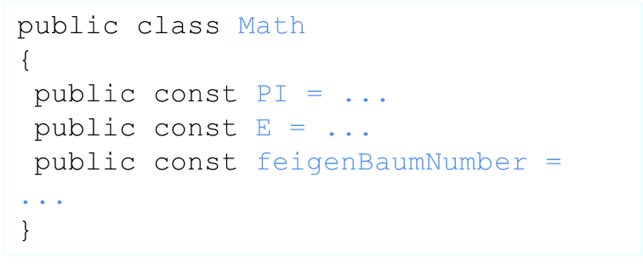
Capitalization Styles
Pascal Casing - capitalize the first character of each word
TestCounter, Item, GroupName
Camel Casing - capitalize the first character of each word except the first one.
testCounter, name, firstName
Upper case - only use all upper case for identifier-abbreviation of 1 or 2 characters. Identifiers of more then 3 characters should use Pascal Casing instead.

Slide 6
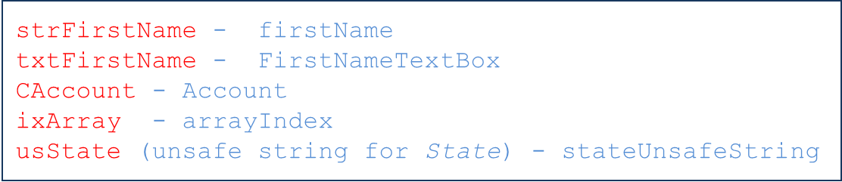
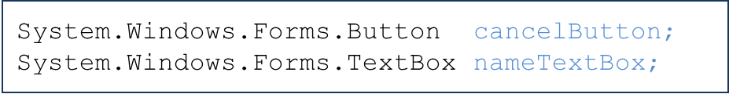
Hungarian notation
Використання Hungarian notation неприпустиме
Винятками є код з GUI:

Slide 7
Namespaces
Pascal case для іменування, розділення логіки компонент через крапку:
Microsoft.Office.PowerPoint , CustromAttribute.
Назва простору імен повинна включати назву компанії, назву технології і опційно feature і design
Використовуй організаційну ієрархію:
System.Windows.Forms.Design містить дизай і відповідні класи, що використовуються для дизайну аплікацій System.Windows.Forms
класи System.Web.UI.Design залежать від класів System.Web.UI
Імена в множині
System.Collections ? System.Collection
System.IO ? System.IOs
Не використовуй ті самі імена для просторів імен і класів.
CompanyName.TechnologyName[.Feature][.Design]
Baseshop.Media
Baseshop.Media.Design

Slide 8
Classes. Interfaces
Classes
Іменники або сполучення іменників в стилі Pascal case
Не використовуй префікси такі як C для класів
FileStream ? CFileStream.
Не використовуй нижнє підкреслення (_).
Класи повинні бути логічно структуровані в солюшині, розділені проектами/папками
Interfaces
Іменники, сполучення іменників або прикметники що описують поведінку:
IComponent, ICustomAttributeProvider, IPersistable
Ім’я повинно містити префікс I - Pascal case

Slide 9
Методи
Дієслова або набір дієслів для імен функцій та методів
Pascal case для public і protected методів. Camel case для імен private методів:
public double CalculateTotal(){} private int getAttribute(){}
Змістовні імена: OpenThis()
Тіло методу не більше 25 - 50 рядків коду
Використовуй приватні методи для розбиття бізнес логіки на підмодулі.

Slide 10
Properties, Fields, Parameters, Variables
Властивості, імена - Pascal case:
JobId
Read-only властивості - користувач не може змінити логіку властивості
Не використовуй write-only властивості.
Поля, імена починаються з маленької букви. Таке ж ім’я як і властивості:
JobId – ім’я властивості, jobId – ім’я поля для цієї властивості.
Не використовуй public полів.
Локальні змінні і параметри, імена з маленької букви (Camel case).
Constant – великими буквами, слова з’єднані “_” :
APPLICATION_NAME
Boolean поля, змінні, параметри – використовуємо префікси “is”, “has” або “does” :
doesFileExist ? fileExists

Slide 11
Properties, Fields, Parameters, Variables
Навіть тимчасові локальні змінні повинні мати змістовні імена.
Імена ‘i’, ‘j’, ’k’, ’l’, ’m’, ’n’ - тільки для змінних циклу;
‘x’, ‘y’, ‘z‘ - для координат
‘r’, ‘g’, ‘b’ - для кольору
‘e’ - для аргументу події
Уникайте магічних чисел: іменовані константи замість чисел (винятки: 0, 1, –1):
for(i=0; i<NUM_DAYS_IN_WEEK; i++) ? for(i=0; i<7; i++);
Уникай використовувати хардкодних strings для повідомлень, що відображаються користувачу. Використовуй іменовані константи, записи бази даних або файл ресурсів.
Використовуй форматні рядки:
MES_DELETE = "File {0} deleted.";
. . .
res = String.Format(MES_DELETE, drawFile.Name);

Slide 12
Події та делегати
EventHandler суфікс для імен делегатів.
Два параметри: sender і e.
sender – object, який згенерував подію.
e – стан, що асоціюється з подією. Тип – відповідний клас події з суфіксом EventArgs
Не використовуй префікс та суфікс в оголошенні події
Close instead of OnClose
Pascal Casing

Slide 13
Події та делегати
Імена функцій, що передаються делегату: ім’я об’єкта, який згенерував подію + underscore + ім’я події:
Circle_ColorChanged()
public delegate void ColorEventHandler(object sender, ShapeEventArgs e);
public event ColorEventHandler ColorChanged;
Circle1.ColorChanged+=new Shape.ColorEventHandler(Circle_ColorChanged);
Пам’ятай про відписку від події:
Circle1.ColorChanged-=Circle_ColorChanged;

Slide 14
Файли. Перелічення
Файли
Кожен class/interface – в окремому файлі.
Ім’я файлу – те саме що ім’я класу/інтерфейсу, що він містить.
Enum перелічення
Pascal Casing для імен типів перелічення та змінних перелічення.
Не використовуй префікси чи суфікси
Іменники в однині для enum
Іменники в множині для бітових полів

Slide 15
Format. Case study
Використовуй enum замість чисел чи рядків для визначених значень
Not good:
void SendMail (string message, string mailType)
{
switch ( mailType )
{
case "Html":
// Do something
break;
case "PlainText":
// Do something
break;
case "Attachment":
// Do something
break;
default:
// Do something
break;
}
}

Slide 16
Format. Case study
Good:
enum MailType
{
Html,
PlainText,
Attachment
}
public void SendMail ( string message, MailType mailType )
{
switch ( mailType )
{
case MailType.Html:
// Do something
break;
case MailType.PlainText:
// Do something
break;
case MailType.Attachment:
// Do something
break;
default:
// Do something
break;
}
}

Slide 17
Коментарі
Використовуйте XML Documentation
На початку кожної конструкції коду (class, method, property, function, protected field declaration, etc.) використовуй “<summary>” XML тег коментування (набирай “///” forдля автоматичної генерації)
Надавай описи параметрів та значення, яке повертає метод у відповідних тегах
/// <summary>
/// Checks that stored procedure exists in the database
/// </summary>
/// <param name="stProcName">Name of the stored ///procedure</param>
/// <returns>true if the procedure exists</returns>
public bool CheckSPExists( string stProcName )
{
. . .
}

Slide 18
Коментарі
Пиши повні речення для коментарів
Коментарі повинні бути актуальними.
Уникай додавання коментарів в кінці рядка коду
Пиши коментарі для важливих циклів і логічних гілок.
Коментуй всі приватні поля У (// ).
Уникай блочних коментарів
/* Line 1
* Line 2
* Line 3
*/
Тільки незрозумілий код методу повинен бути відкоментований.
Коментарі повинні бути інформативні та зрозумілі іншим людям

Slide 19
Форматування
Відступи – розмір tab (4 space).
Рядки коду – менше 80 символів
Вертикальне розміщення дужок :
for (i = 0; i < NUM_OBJECTS; i++)
{
. . .
}
Відступи
if (reportId != BaseTable.INVALID_PK)
{
try
{
recReport = RepManager.GetRecordByPK(reportId);
}
catch (Exception ex)
{
HandleException(ex);
}
}
else
{
recReport = new RecReports();
}
for (…) {
. . .
}

Slide 20
Форматування
В switch використовуй два рівні відступів:
switch (e.Button.Text)
{
case "Triangle" :
Triangle triangle1 = new Triangle("Triangle1", true);
IPointy iptTr = (IPointy) triangle1;
Triangle1.Draw();
break;
case "Hexagon" :
Hexagon hexagon1 = new Hexagon("Hexagon1", false);
IPointy iptTr = (IPointy) hexagon1;
hexagon1.Draw();
break;
}

Slide 21
Форматування
Роби пропуски перед і після більшості операторів (крім ++, --, ?…:):
isDisposing = false; ? isDisposing=false;
Уникай розміщення більше одного виразу в рядку
Використовуй переходи на новий рядок та порожні рядки для розділення логіки.
Форматування констант та перелічень
public const int DBVERSION = 4;
public const int TINYINT_OWERFLOW = 8115;
public const int TRIGGER_EXCEPT = 50000;
public enum StatusMode
{
Planned = 1,
Active = 2,
InActive = 4,
All = 7
};

Slide 22
Форматування
Роз’єднуй довгі вирази на окремі рядки
if (Member.Address.Room != null && Member.Address.Room != "" &&
(Member.Address.Sect > 0 || Member.Address.BuildNo > 0))
Member.Address.Normalize();
Роз’єднуй довгі вирази використовуючи логічні розриви:
Wrong formatting:
if (Address.Room != null && Address.Room != "" && (Address.Sect
> 0 || ((Address.BuildNo != null && Address.BuildNo !=
"")?Address.BuildNo:DEFAULT_BUILDING_NO) > 0) &&
Address.IsNotPrepared)
Member.Address.Normalize();

Slide 23
Форматування
Correct
if (Address.Room != null && Address.Room != "" &&
(Address.Sect > 0 ||
((Address.BuildNo != null && Address.BuildNo != "")?
Address.BuildNo:DEFAULT_BUILDING_NO) > 0) &&
Address.IsNotPrepared)
Member.Address.Normalize();
Good
if ( ... )
{
// Do something
. . .
}
Not good
if ( ... ) {
// Do something
. . .
}

Slide 24
Форматування
Format. Case study
Use a single space before and after each operator and brackets.
Good:
if ( showResult == true )
{
for ( int i = 0; i < 10; i++ )
{
// . . .
}
}
Not good:
if(showResult==true)
{
for(int i= 0;i<10;i++)
{
// . . .
}
}

Slide 25
Format. Case st?dy
Good:
public void SavePhoneNumber ( string phoneNumber )
{
// Save the phone number.
}
Not good:
// This method will save the phone number.
void SaveData ( string phoneNumber )
{
// Save the phone number.
}

Slide 26
Format. Case study
Метод повинен робити лише одну роботу
Good:
// Save the address
public void SaveAddress ( string address )
{
// Save the address.
// ...
}
// Send an email to the supervisor to inform that the address is // updated.
public void SendEmail ( string email )
{
// Send an email to inform the supervisor that the address // is changed.
}
Not good:
// Save address and send an email to the supervisor
// to inform that the address is updated.
void SaveAddress ( string address, string email )
{
// Job 1. Save the address.
// Job 2. Send an email to inform the supervisor
}

Slide 27
Exception Handling
Ніколи не «лови виняток і нічого не роби.”
Надай дружнє повідомлення для користувача та залогуй помилку зі всіма можливими деталями помилки, включаючи час, назву методу, класу і ін.
Перехоплюй тільки конкретні спецефічні винятки, не загальні
Винятки повинні бути опрацьовані від більш спецефічних до менш спецефічних (e.g. SQLException спочатку і далі загальні).
Не перехоплюй загальні винятки у всіх своїх методах.
Не пиши try-catch у всіх своїх методах.
Не пиши дуже великі try-catch блоки.
Можна писати власні класи exception в своїй програмі, наслідуючи його від ApplicationException.

Slide 28
Exception Handling. Case study
Not Good:
void ReadFromFile ( string fileName )
{
try
{
// read from file.
}
catch (Exception ex)
{
// Catching general exception is bad...
// we will never know whether it
// was a file error or some other error.
// Here you are hiding an exception.
return "";
}
}

Slide 29
Exception Handling. Case study
Good:
public void ReadFromFile ( string fileName )
{
try
{
// read from file.
}
catch ( FileIOException ex )
{
// log error.
// re-throw exception depending on your //case.
throw;
}
}

Slide 30

Questions?

